Slide 1
셀프 모바일 청첩장
참고 사이트 - 달팽

Slide 2
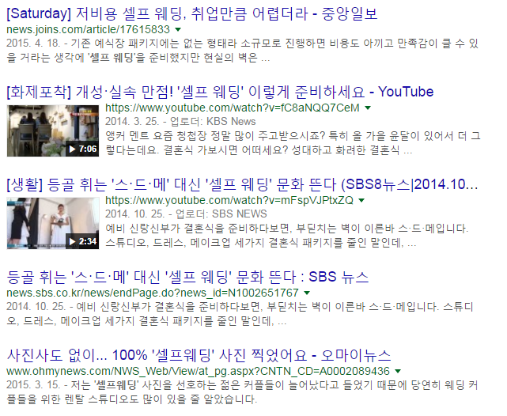
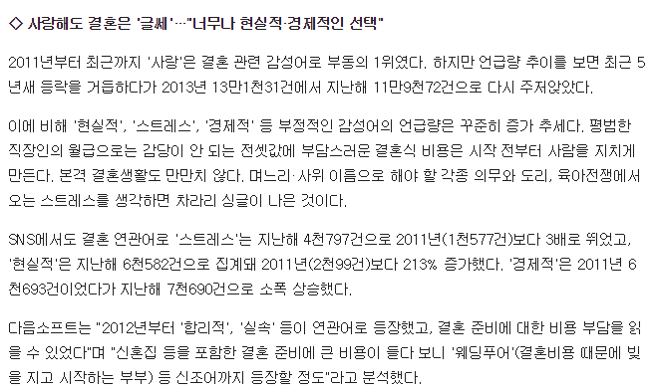
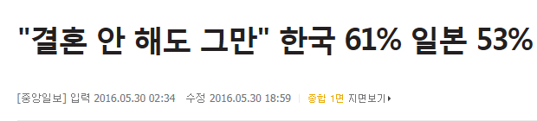
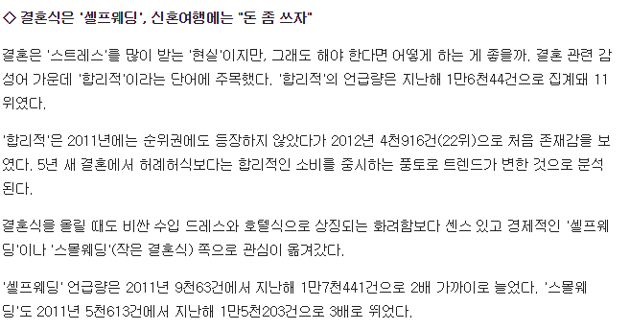
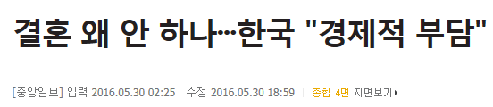
#셀프웨딩, #新웨딩 문화
까다롭고, 비싼 웨딩 비용
간단, 저렴 웨딩 방식

Slide 3
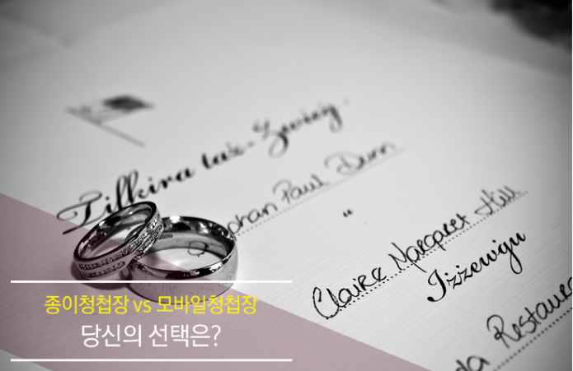
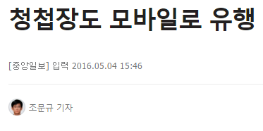
#웨딩 준비, #청첩장
종이 청첩장
뻔한 형식의 종이 청첩장
VS
모바일 청첩장
다양한 기능(공유, 지도, 축하글 작성)
수정 용이
가격 저렴
개성적이고 특별함

Slide 4
셀프 웨딩 + 모바일 청첩장 = 셀프 모바일 청첩장

Slide 5
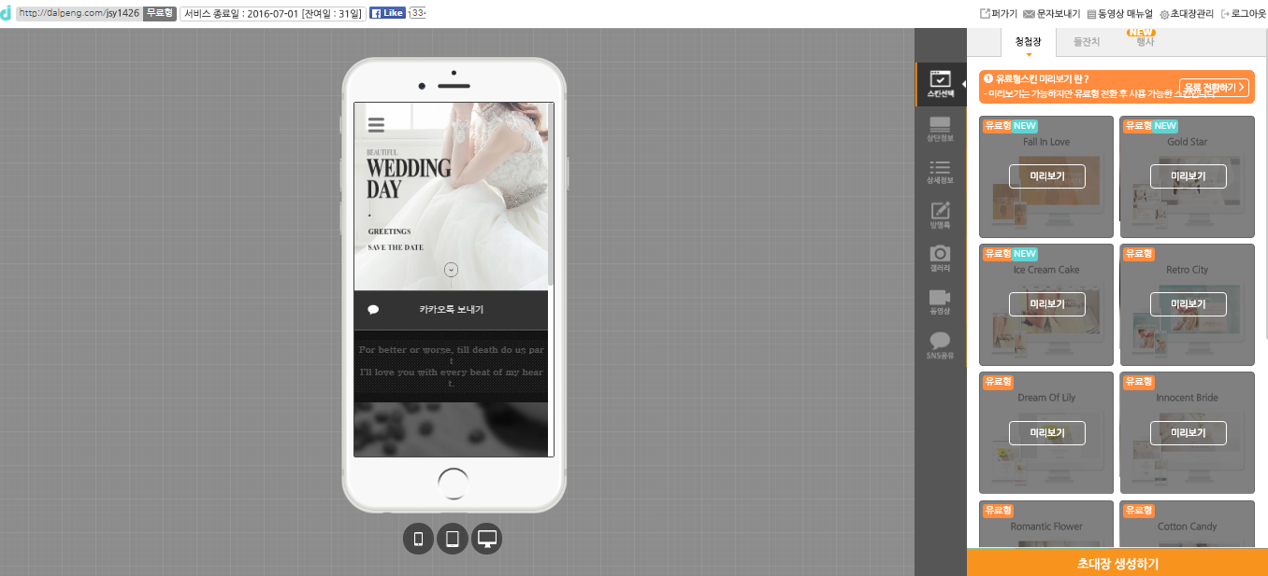
#사례 조사, #달팽
http://dalpeng.com/

Slide 6
달팽 사의 장, 단점
장점 ::
UI(반응형/ 특수효과)
사용자를 위한 매뉴얼
단점 ::

